Slide 1
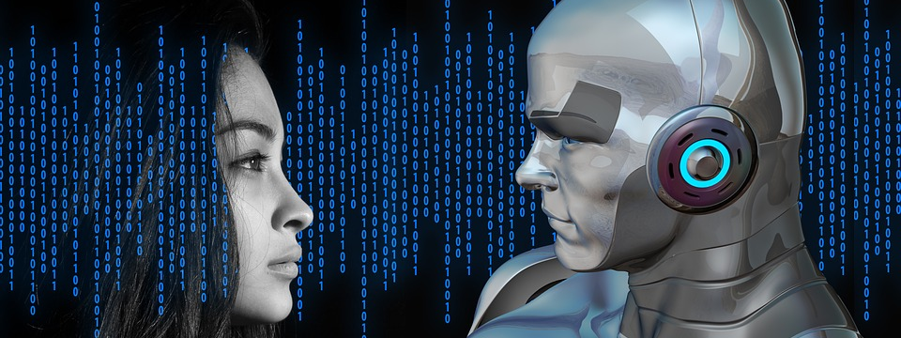
Aprendizaje por Refuerzo Inverso
Adivina adivinanza ¿qué me motiva?

Slide 2
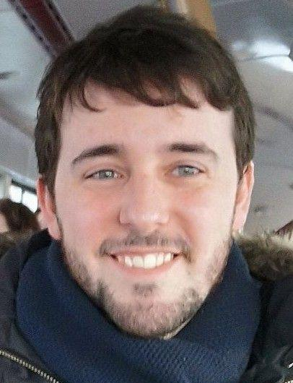
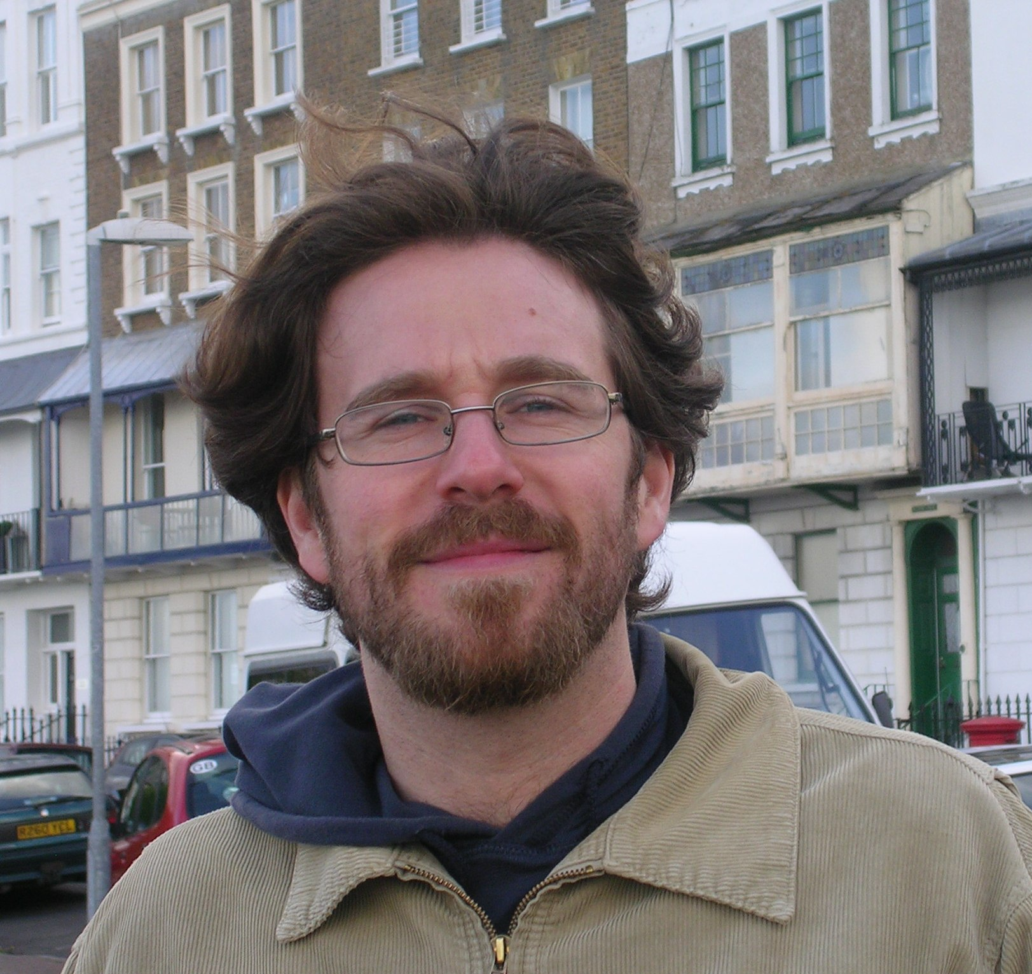
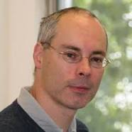
¿Qué Hago?
Investigo nuevos modelos, principalmente multiagente, de Deep Reinforcement Learning que sean más facilmente verificables y que puedan generalizar, abstraer y planificar mejor que los modelos actuales.

Slide 3
Aprendizaje por Refuerzo Inverso
Adivina adivinanza ¿qué me motiva?

Slide 4
¿Qué es el Aprendizaje por Refuerzo?

Slide 6
Modelo de Decision de Markov
Un Modelo de Decision de Markov (MDP) es una tupla $<S, A,P_{s,a},,R>$ donde:
S es un conjunto de estados.
$A=\left\{a_{1},a_{2},…a_{k}\right\}$ es un conjunto de acciones.
$P_{s,a}()$ son las probabilidades de transición desde un estado s tomando la acción a.
$$∈[0,1) es el factor de descuento.
$R:S→ℝ$ es la función de recompensas

Slide 7
Ecuaciones de Bellman y Optimalidad
*

Slide 8
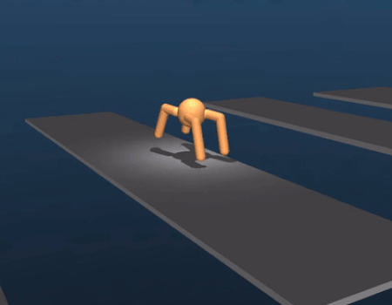
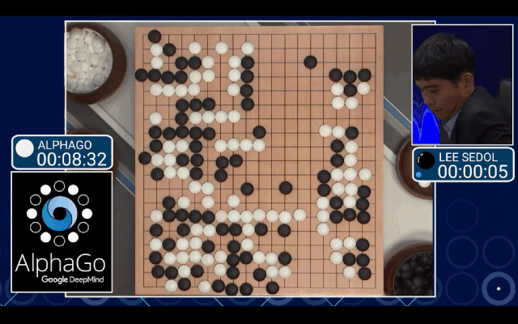
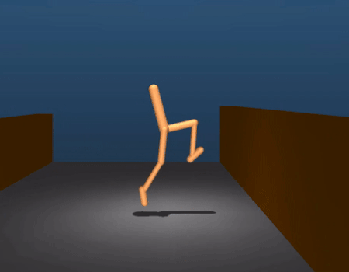
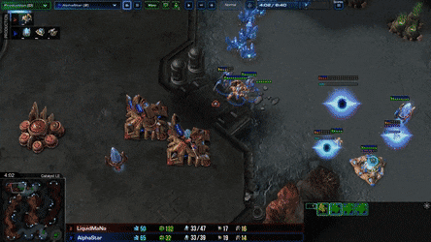
Grandes hitos del Aprendizaje por Refuerzo Profundo

Slide 9
¿Qué pasa en entornos complejos?

Slide 10
Aprendizaje por Imitación
El más conocido es el Behavioral Cloning (clonación del comportamiento)

Slide 11
Aprendizaje por Refuerzo Inverso

Slide 12
Del RL al IRL

Slide 13
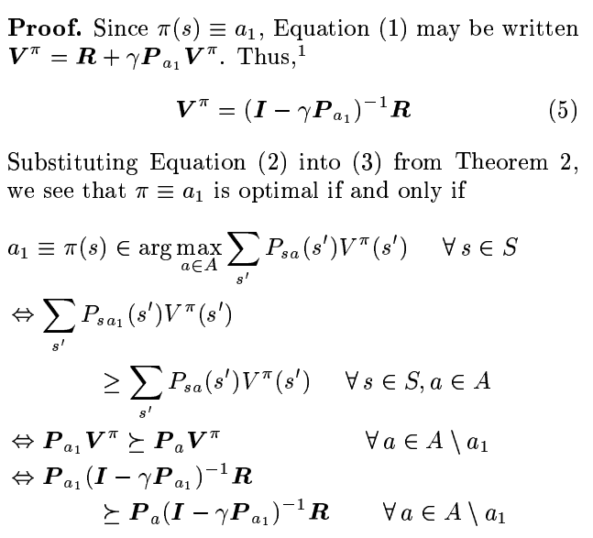
En el escenario más simple posible
Notes:
The first IRL algorithm we will look at is meant for finite, small state spaces, where we know the expert's policy π

Slide 14
¿Donde está el truco?
Hay muchas funciones de recompensas que podrían “encajar” con ese comportamiento.
Acabamos de asumir que las demostraciones de los humanos son perfectas…
Es complicado deducir recompensas a largo plazo

Slide 15
¿Dónde aprender?
A. Ng, S. Russell. Algorithms for inverse reinforcement learning, 2000
Ramachandran, D., & Amir, E. (2007, January). Bayesian Inverse Reinforcement Learning, 2007
Ziebart, B. D., Maas, A. L., Bagnell, J. A., & Dey, A. K. Maximum entropy inverse reinforcement learning, 2008
Wulfmeier, M., Ondruska, P., & Posner, I. Maximum entropy deep inverse reinforcement learning, 2015.
Arora, S., & Doshi, P. A survey of inverse reinforcement learning: Challenges, methods and progress, 2018

Slide 16
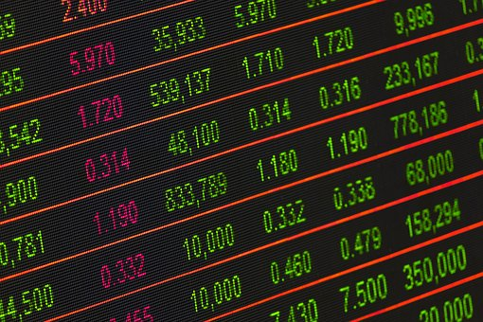
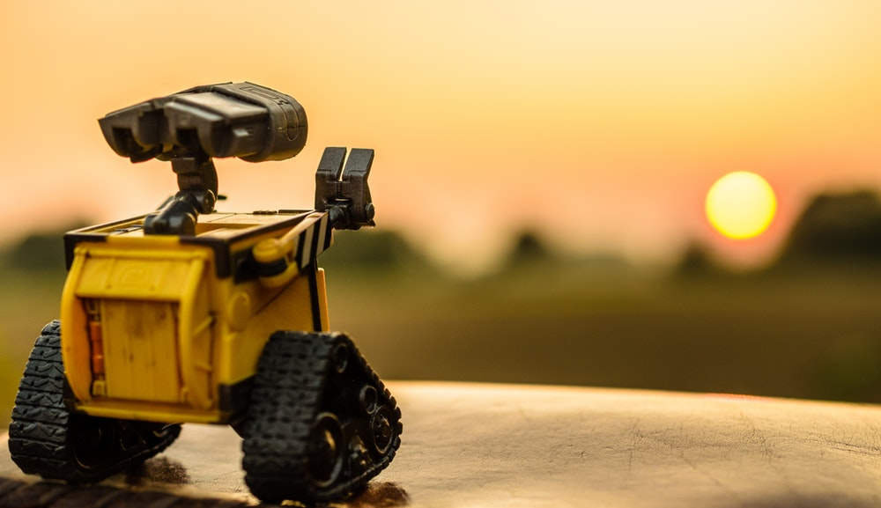
Aplicaciones industriales

Slide 17
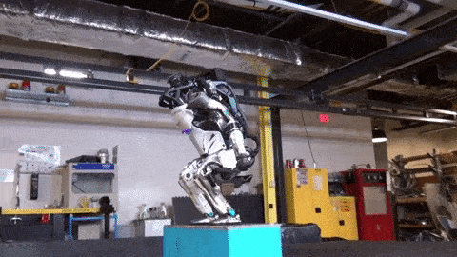
Prueba a hacerlo con IRL…
@BostonDynamics

Slide 18
ELLIS
El CERN de Machine Learning, distribuido

Slide 19
Empresas que apoyan la iniciativa
https://ellis.eu/
Amazon
Audi
AVL
Bayer AG
Bosch Center for Artificial Intelligence
Centre for Research and Technology Hellas
CognitionX
DeepMind
Economic AI GmbH
Element AI
Facebook AI
Google AI
Graphcore
Greiner
NNAISENSE
NVIDIA
OSRAM Opto Semiconductors
Porsche AG
Qualcomm
Robert Bosch GmbH
Robovision bvba
Siemens
TTI / TomTom
Veoneer
Vodafone

Slide 20
Personas que son miembros y/o apoyan la iniciativa
https://ellis.eu/
Christopher Bishop, Microsoft Research, Cambridge (UK)
Francis Bach, INRIA, Ecole Normale Superieur, Paris, France (France)
Andreas Krause, ETH Zürich (Switzerland)
Michael Black, Max Planck Institute for Intelligent Systems (Germany)
Stefano Panzeri, Italian Institute of Technology (Italy)
Patric Jensfelt, KTH Royal Institute of Technology (Sweden)
Gilles Louppe, Université de Liège (Belgium)
Sepp Hochreiter, JKU Linz (Austria)
Aapo Hyvärinen, UCL and Univ Helsinki (Finland)
Arnold Smeulders, University of Amsterdam (Netherlands)
Razvan Pascanu, DeepMind (Romania)
Tamir Hazan, Technion (Israel)
Y un muy largo etc.
Españoles
Nuria Oliver, Vodafone
Antonio Torralba, MIT
Oriol Vinyals, Google DeepMind
Joan Bruna, New York University
Luis Hernandez Gomez, ETSIT Universidad Politecnica de Madrid
Pedro Larrañaga, Universidad Politécnica de Madrid
Concha Bielza, Universidad Politecnica de Madrid
German Rigau, University of the Basque Country
Dimosthenis Karatzas, Universitat Autonoma de Barcelona
Joan Serrà, Telefonica Research
Jose García-Rodriguez, University of Alicante
Mario Munoz-Organero, University Carlos III de Madrid
Cecilio Angulo, Universitat Politècnica de Catalunya
Y un largo etc.

Slide 21
Una cita con la que terminar
“Creo que todo aprendizaje es, en esencia, aprendizaje por refuerzo. ¿Se te ocurre algun tipo de aprendizaje en el que no haya una motivación detrás? Puede que esto suene decepcionante, pero es en lo que todo se basa: placer y dolor en diferentes grados y texturas”.
Alan, un chatbot (2006).
@borruell
https://www.doc.ic.ac.uk/~bg19

